Slide 1

РЯД НАТУРАЛЬНЫХ ЧИСЕЛ.
ЦИФРЫ.
ДЕСЯТИЧНАЯ ЗАПИСЬ
НАТУРАЛЬНЫХ ЧИСЕЛ.

Slide 2
Использовать числа люди стали уже в глубокой древности.
Числа 1, 2, 3, 4, 5, 6, 7, 8, 9, которые используются при счете предметов, называют НАТУРАЛЬНЫМИ от латинского слова natura, что означает природа

Slide 3
Как здания строят из кирпичей, а слова складывают из букв, так и натуральные числа записывают с помощью специальных знаков, которые называют ЦИФРАМИ.
Этих цифр десять:
0, 1, 2, 3, 4, 5, 6, 7, 8, 9.

Slide 4
Однозначные – натуральные числа, записанные одной цифрой.
Двузначные – натуральные числа, записанные двумя цифрами.
Трехзначные – натуральные числа, записанные тремя числами и т.д.
Многозначные – все числа кроме
однозначных.

Slide 5
Чтобы прочесть многозначное число, цифры его записи разбивают на группы по три цифры слева на право. Эти группы называют КЛАССАМИ.
КЛАСС МИЛЛИАРДОВ |  |  | КЛАСС МИЛЛИОНОВ |  |  | КЛАСС ТЫСЯЧ |  |  | КЛАСС ЕДИНИЦ
СОТНИ МИЛЛИАРДОВ | ДЕСЯТКИ МИЛЛИАРДОВ | ЕДИНИЦЫ МИЛЛИАРДОВ | СОТНИ МИЛЛИОНОВ | ДЕСЯТКИ МИЛЛИОНОВ | ЕДИНИЦЫ МИЛЛИОНОВ | СОТНИ ТЫСЯЧ | ДЕСЯТКИ ТЫСЯЧ | ЕДИНИЦЫ ТЫСЯЧ | СОТНИ | ДЕСЯТКИ | ЕДИНИЦЫ

Slide 6
ПРАВИЛО ЧТЕНИЯ ЧИСЕЛ
Разбиваем число на классы, отделяем по три цифры справа налево
Читаем число слева направо: называем число, представленное первой группой цифр и название класса, затем называем число представленное второй группой цифр и название класса и т.д.
Если все три разряда заполнены нулями, то при чтении этот класс пропускают
Прочитать число 1803742150

Slide 7
18 037 421 509 восемнадцать миллиардов тридцать семь миллионов четыреста двадцать одна тысяча пятьсот девять
КЛАСС МИЛЛИАРДОВ |  |  | КЛАСС МИЛЛИОНОВ |  |  | КЛАСС ТЫСЯЧ |  |  | КЛАСС ЕДИНИЦ
 | 1 | 8 | 0 | 3 | 7 | 4 | 2 | 1 | 5 | 0 | 9
? Сколько в данном числе:
единиц, десятков, сотен, десятков тысяч, сотен миллионов, единиц миллиардов

Slide 8
Запись натуральных чисел называют ДЕСЯТИЧНОЙ.
Десять единиц каждого ряда составляют единицу следующего старшего разряда.

Slide 9
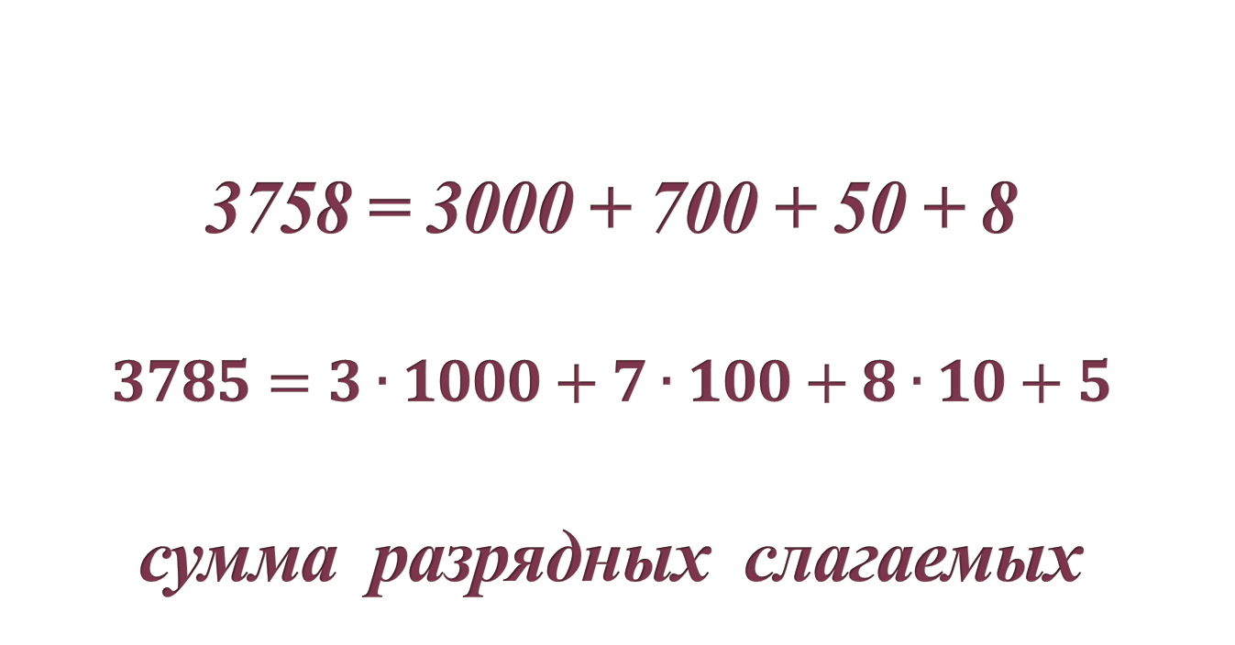
3758 = 3000 + 700 + 50 + 8
$$3785=3∙1000+7∙100+8∙10+5$$ сумма разрядных слагаемых

Slide 10
ПРАВИЛО ЗАПИСИ ЧИСЕЛ пятьсот, шестьсот, семьсот, восемьсот, девятьсот пишутся с мягким знаком миллион, миллиард, триллион пишутся с двумя буквами «л»
Используются сокращения: единица – ед., сотня – сот., десяток – дес., тысяча – тыс., миллион – млн., миллиард – млрд.

Slide 11
«ЧИСЛА – ВЕЛИКАНЫ» биллион (миллиард)– тысяча миллионов триллион - тысяча биллионов приписывая каждый раз по три нуля получаем: квадриллион, квинтиллион, секстиллион, септиллион, октиллион, нониллион и т.дю

Slide 12
Выполните задание:
Запишите десятичной записью число:
а) 12 миллиардов 307 миллионов 234 тысячи 52;
б) сорок два миллиона триста тысяч пятьдесят семь.
2. Запишите в виде суммы разрядных слагаемых:
а) 937; б) 589307.
3. Запишите число, которое на :
а) 5 больше наименьшего двузначного числа;
б) на 7 меньше наибольшего трехзначного числа.

Slide 13
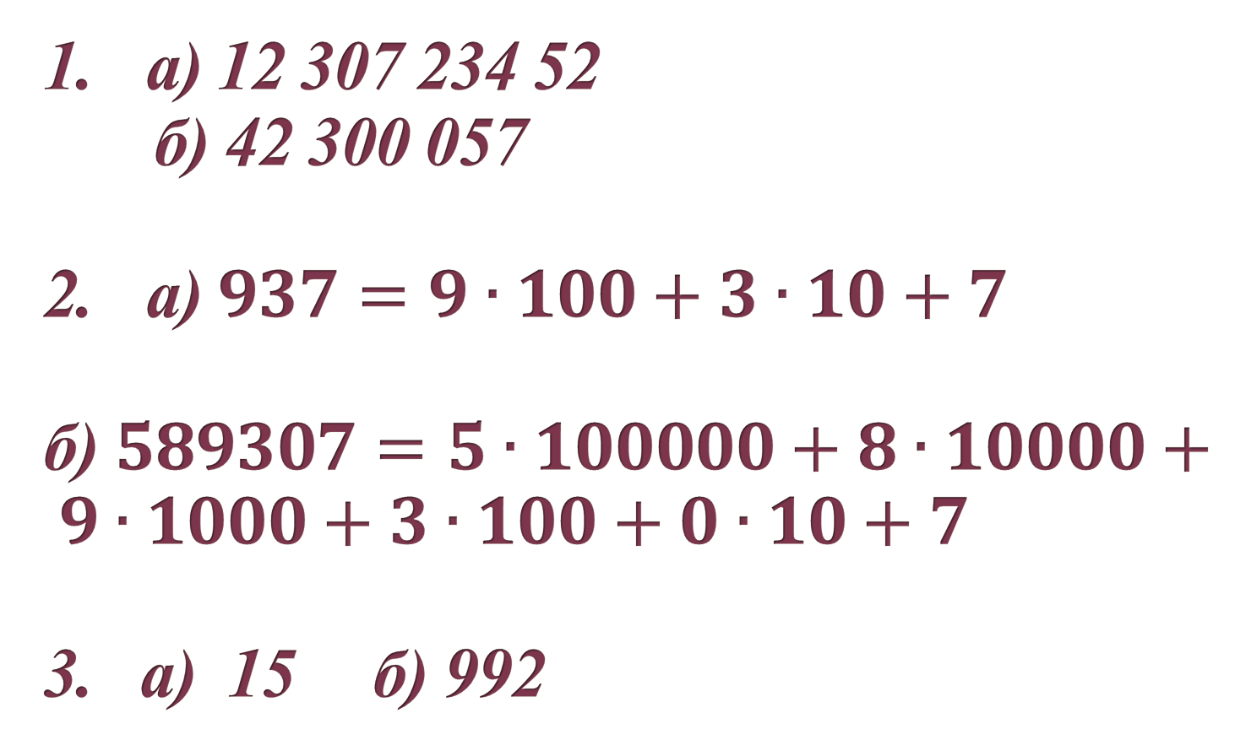
Решение
а) 12 307 234 52
б) 42 300 057
а) $937=9∙100+3∙10+7$
б) $589307=5∙100000+8∙10000+$
$9∙1000+3∙100+0∙10+7$
3. а) 15 б) 992

Slide 14
Ответьте на вопросы:
Сколько знаков используют для записи натуральных чисел в десятичной системе?
Какие натуральные числа называют однозначными? Двузначными? Трехзначными? Многозначными?
Какая цифра не может стоять в начале записи натурального числа?
Является ли 0 натуральным числом?
Как называют группы по три цифры, на которые разбивают многозначные числа справа налево?
Назовите по порядку первые четыре класса в записи натуральных чисел.
Сколько разрядов имеет каждый класс? Как их называют?

